Slide 1
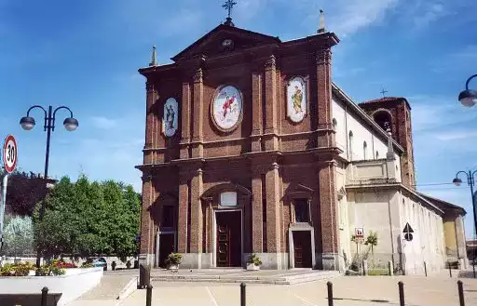

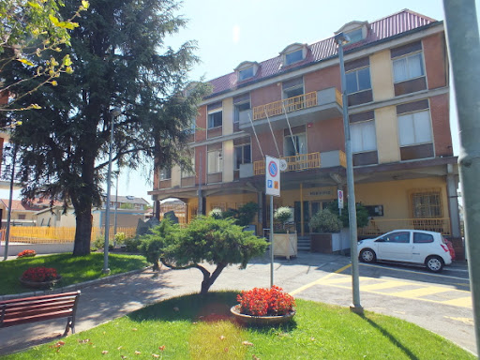
NE
NO

Slide 2
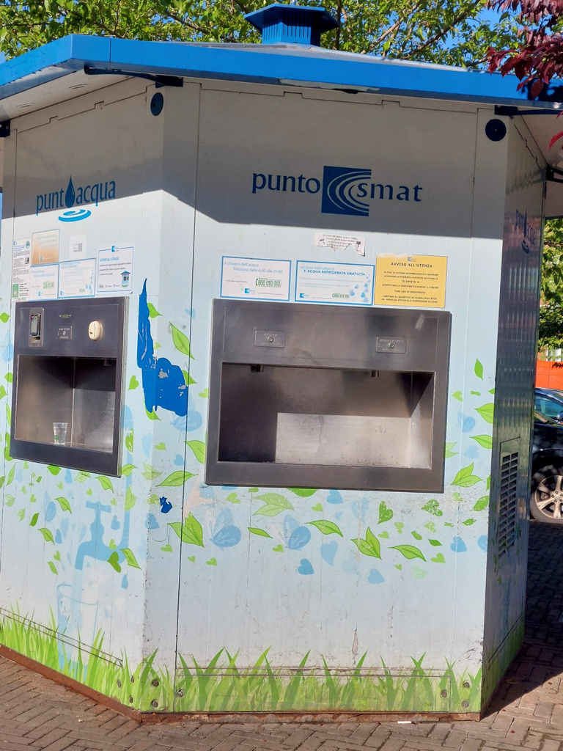


Questo è il punto acqua di None, sostenibile perchè si riduce l’acquisto di plastica

Slide 3
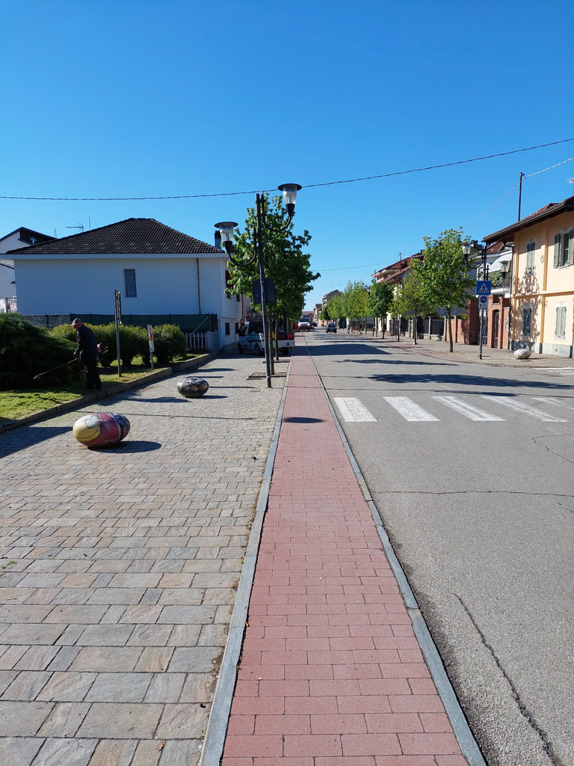
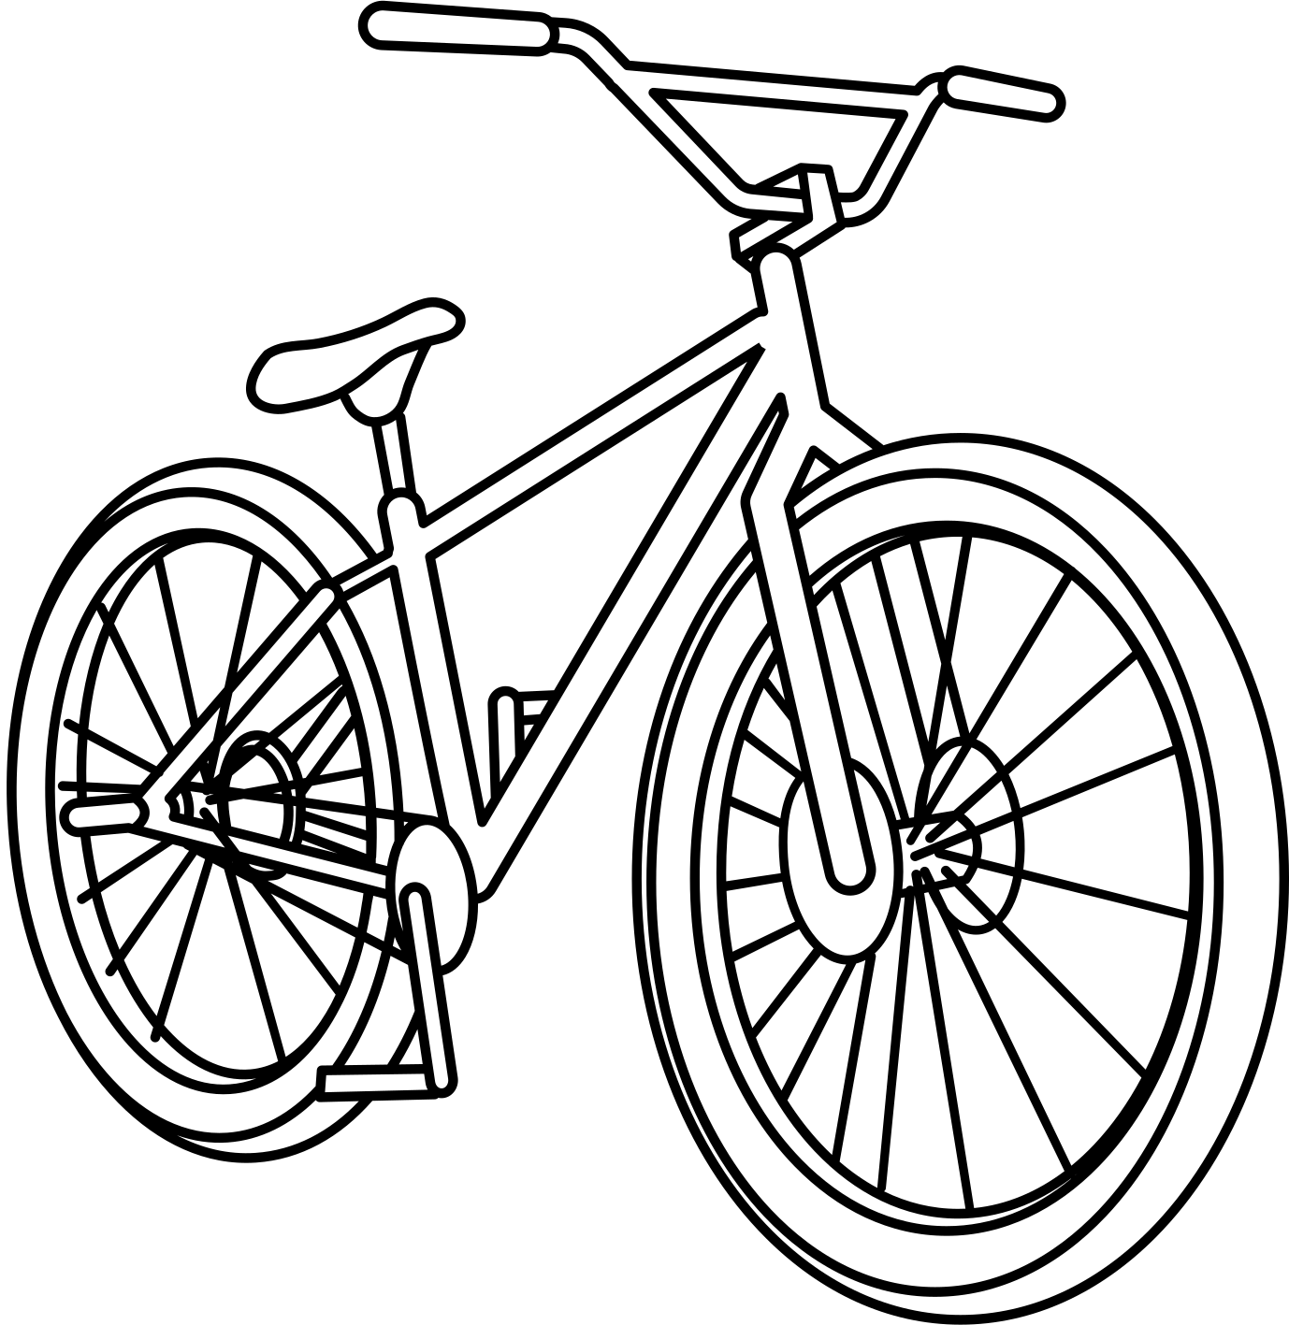
Questa è una delle tante piste ciclabili di none, sostenibile perchè così si riduce l’utilizzo delle auto e del gas .

Slide 4
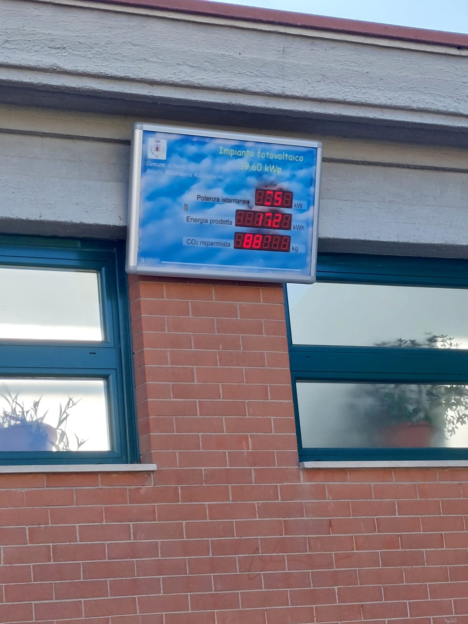
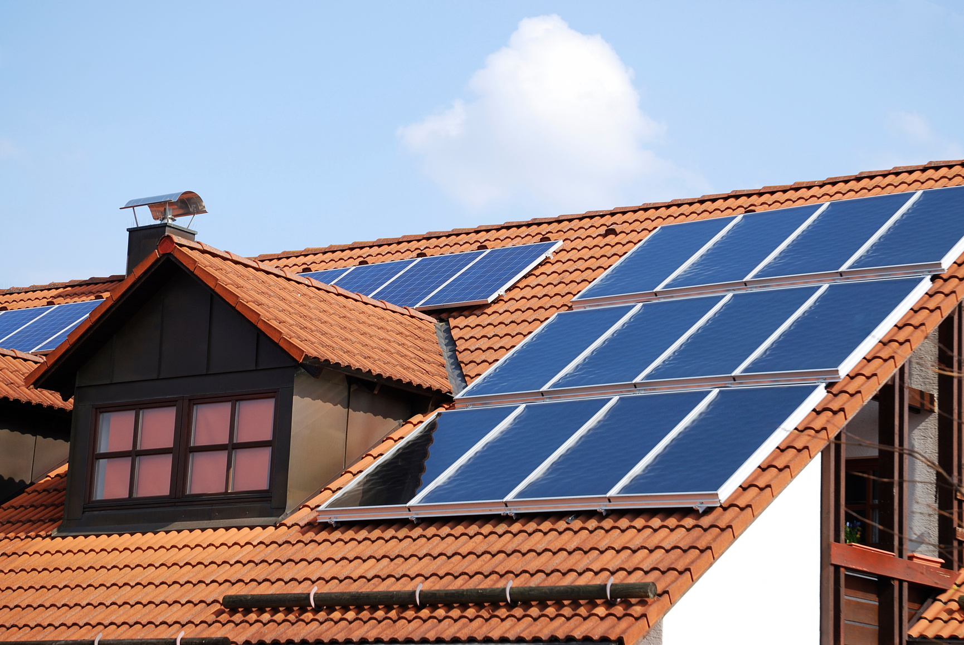
Questi sono i pannelli solari che ci sono alle medie, sostenibili perchè è importante utilizzare più energia solare e meno centrali elettriche, molto inquinanti.

Slide 5
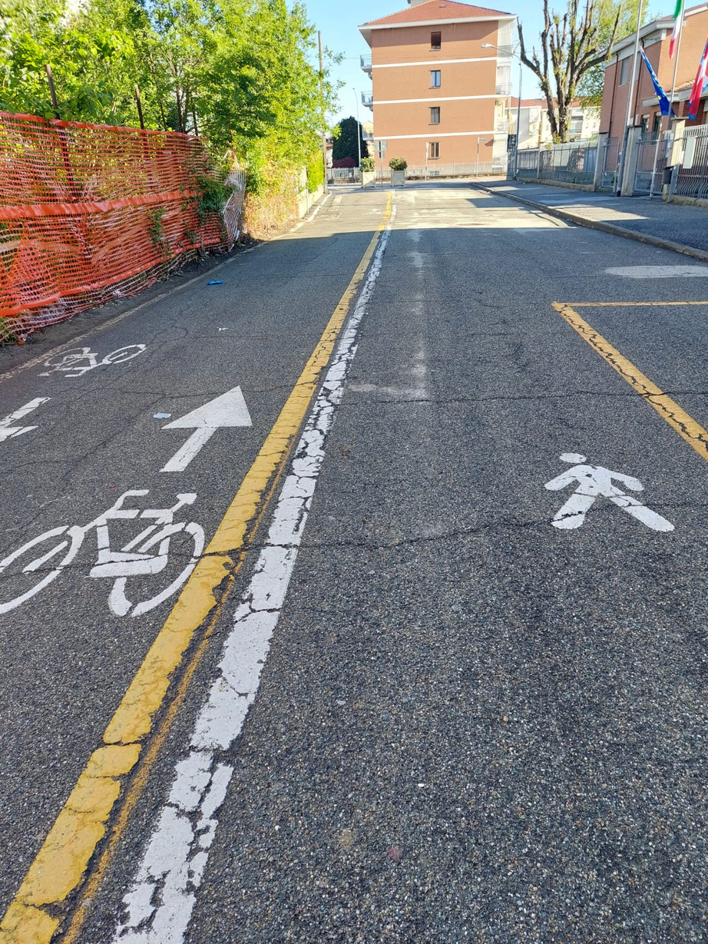

Questa è una delle tante zone pedonali che ci sono a None, sostenibile perché anch’esse riducono l’utilizzo di automobili.

Slide 6
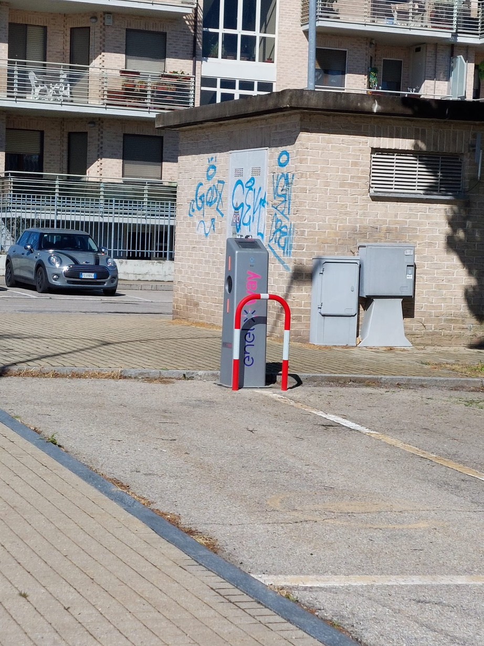
Questa è la ricarica per le batterie delle macchine elettriche, sostenibile perchè così si riduce l’utilizzo e la produzione di gas.

Slide 7
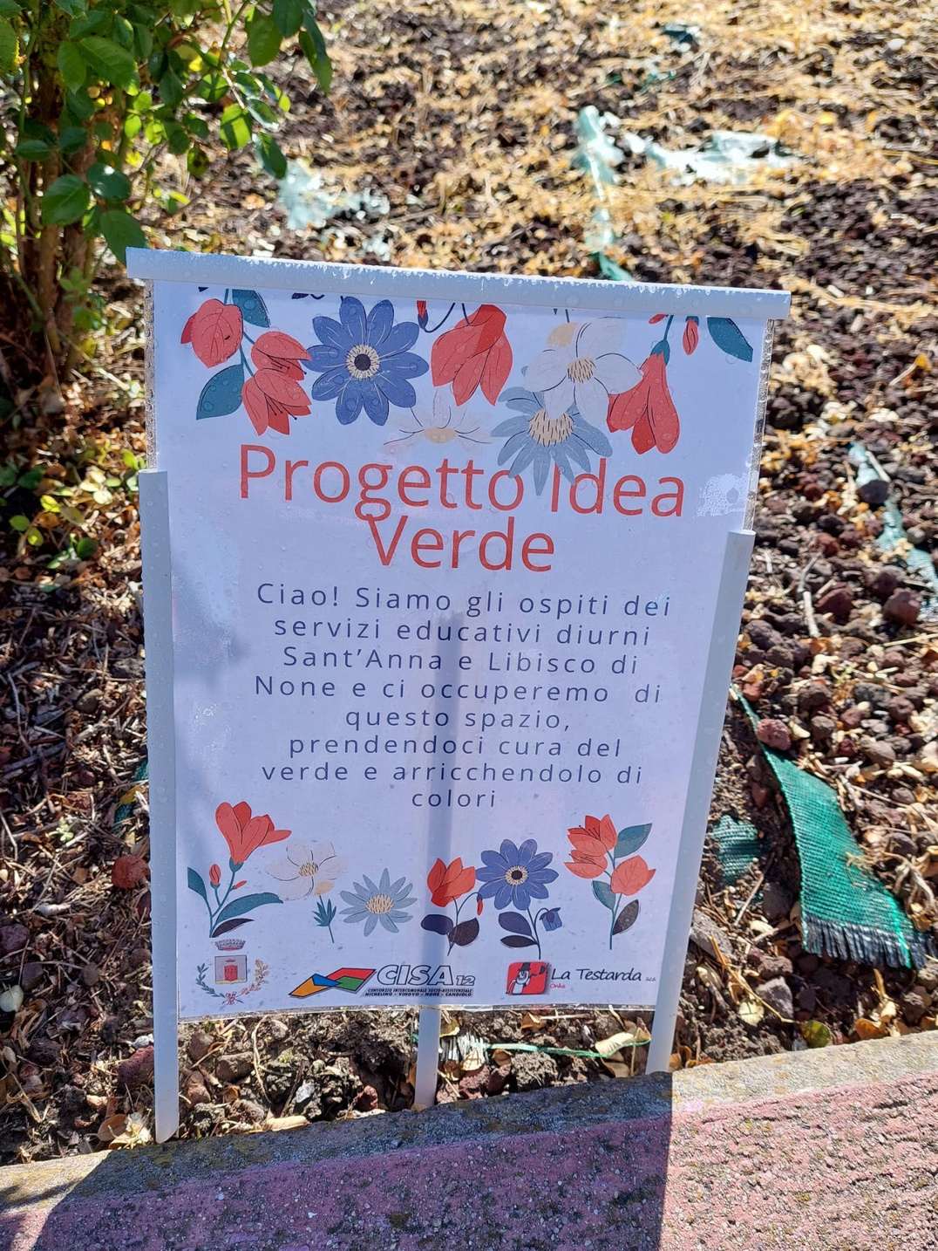

Questo è il cartello per il progetto Idea Verde, realizzato da persone con disabilità e in più aumenta la sostenibilità di None.

Slide 8
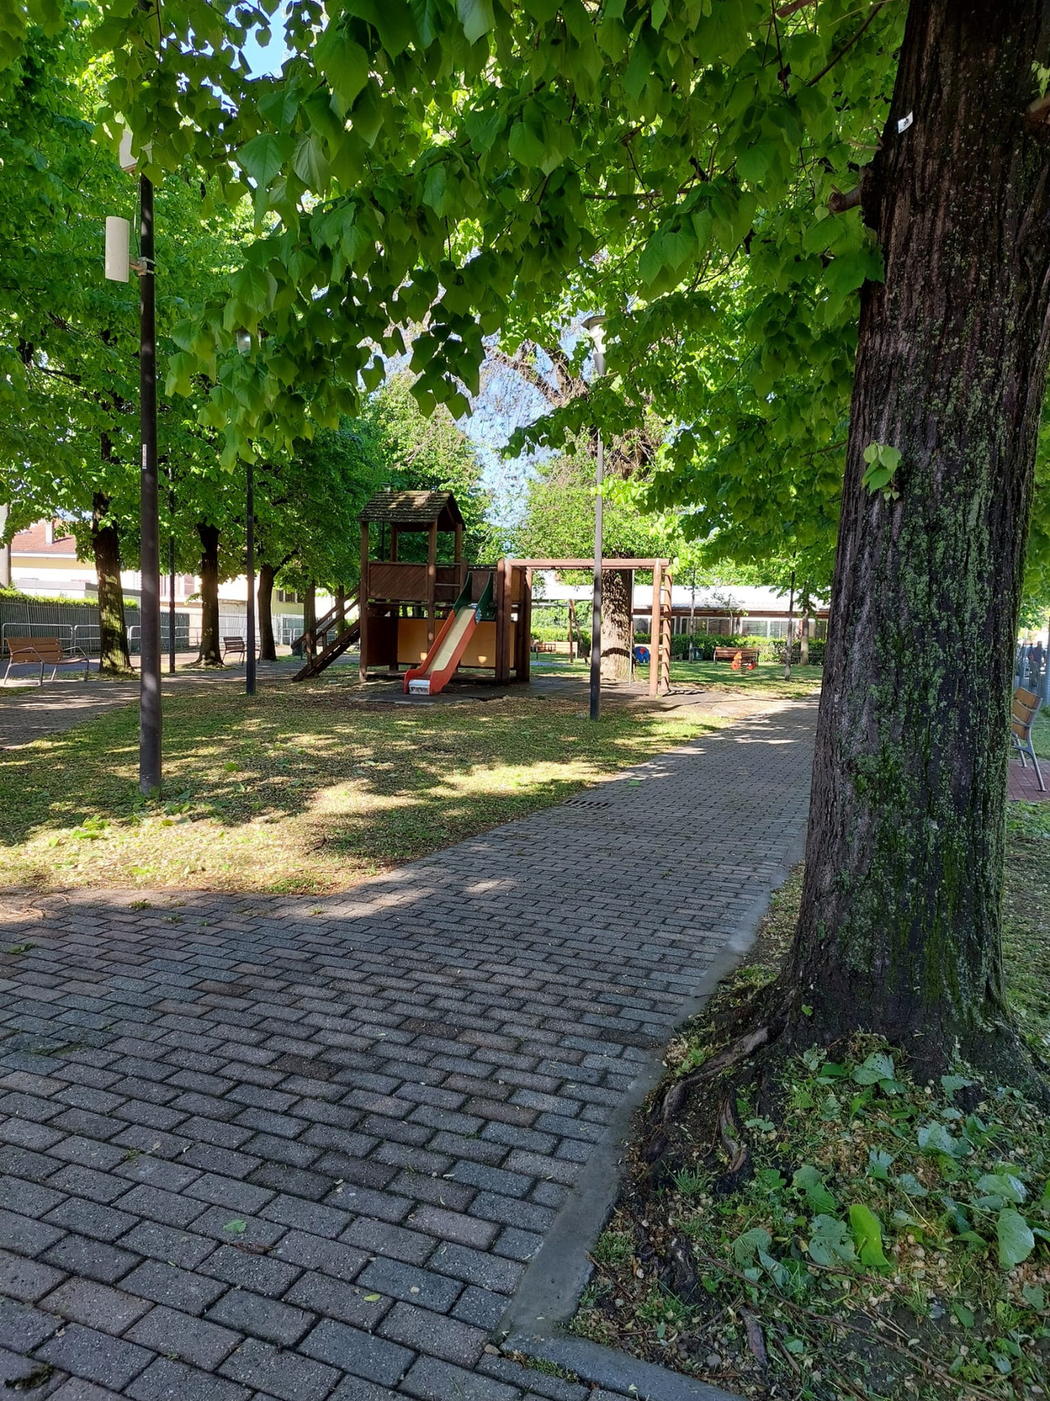
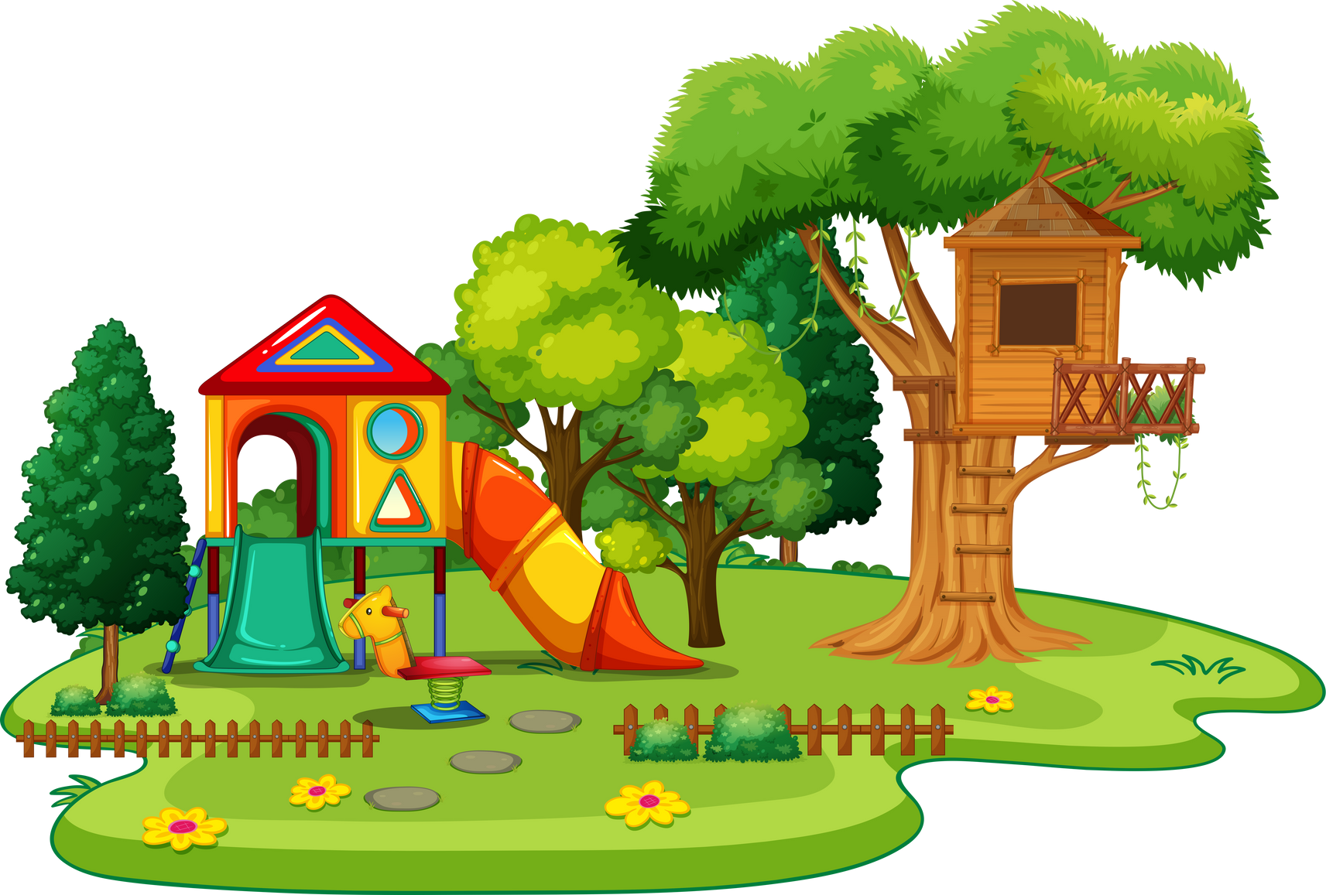
Questo è uno dei parco giochi principali di None, con moltissimi alberi e piante, dove i bambini possono gicoare e le persone rilassarsi.

